Slide 1
株価予測課題
京都大学総合人間学部2回生
谷 大空

Slide 2
概要
NTTの株価データを用いて、ある日付までの株価に関するデータから、翌日の終値を予測することを目指す
そのために、LSTMを用いた株価予測モデルを構築した。

Slide 3
背景
株価予測の意義
投資や資産運用において、将来の株価動向を予測することは非常に重要である。
株価予測の課題
株価データはノイズが多く、トレンドや季節性が一定でない（定常性がない）ため、単純なモデルでは捉えにくい。
また、平日しか株価のデータがない

Slide 4
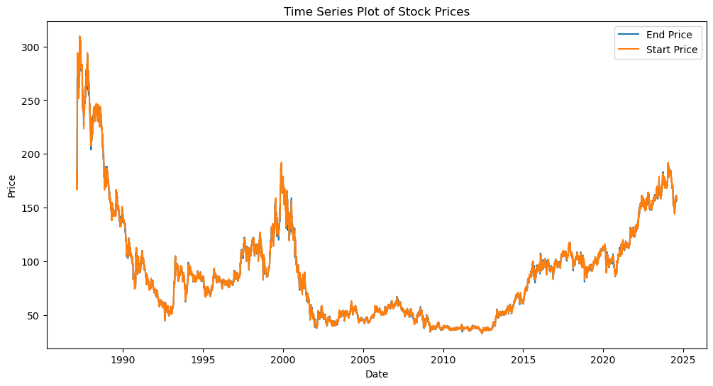
EDA:現在までの株価のプロット
・テストデータに使った2017年以降は上昇傾向

Slide 5
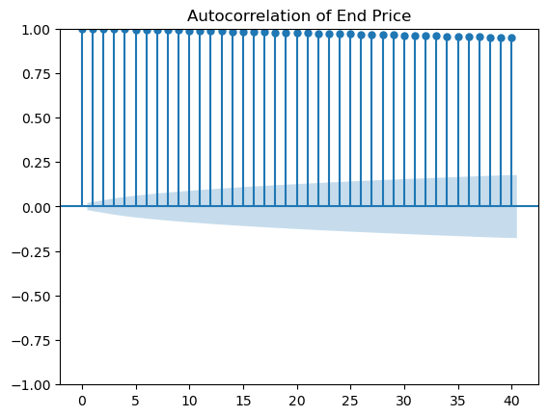
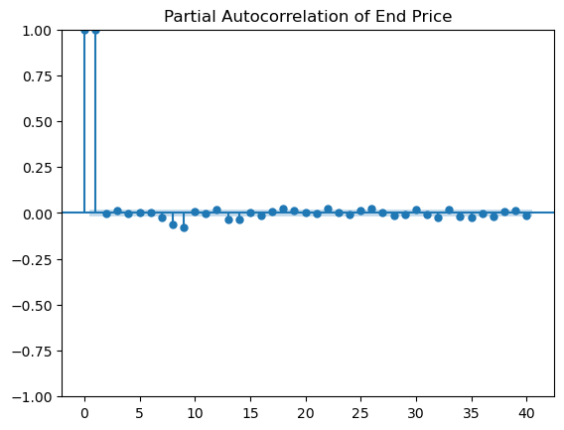
EDA:自己相関係数と偏自己相関係数
・１日前の株価が大きな説明力を持つが、10日ほど前の部分にも少し説明力がある

Slide 6
EDAから見えた課題・モデルの選定
株価なので、やはり定常的・線形的な動きをしていない
離れた日付から影響を受けている可能性がある
株価がそもそも平日のみのデータ
→曜日の情報を考慮したい
→長期的な依存関係を学習でき、多様な特徴量を同時に取り込むことが容易なLSTMモデルを使って株価を予測したい

Slide 7
技術概要
使用したモデル：LSTM。
使用した特徴量：
株価（終値）
1日遅れの株価、2日遅れの株価、3日遅れの株価
5日移動平均、10日移動平均
5日間のボラティリティ(終値の変化率(%)の標準偏差）
曜日情報

Slide 8
技術概要
使用したLSTMの構造（ハイパーパラメータは後に調整）:
入力: 過去20日分の時系列特徴量（各日ごとに8種類の特徴量）を受け取る。
第1層: 50ユニットのLSTM層 → 各タイムステップごとの出力(シーケンス)を次の層に渡す。
第1層後: 0.2のDropout層で過学習を抑制。
第2層: 50ユニットのLSTM層
→ 最終タイムステップの隠れ状態のみを出力。
第2層後: 0.2のDropout層。
出力層: Dense層で1ユニット（翌日の終値予測）を出力。

Slide 9
評価指標
方向性正解率（実際の翌日の株価の上下と、予測の株価の上下の4つの組み合わせのうちそれぞれの件数）
損益（予測に従って単位個数の株を売買した時の利益と損失の和）
重みづけ損益（予測値の前日との差に応じて損益を重みづけ）

Slide 10
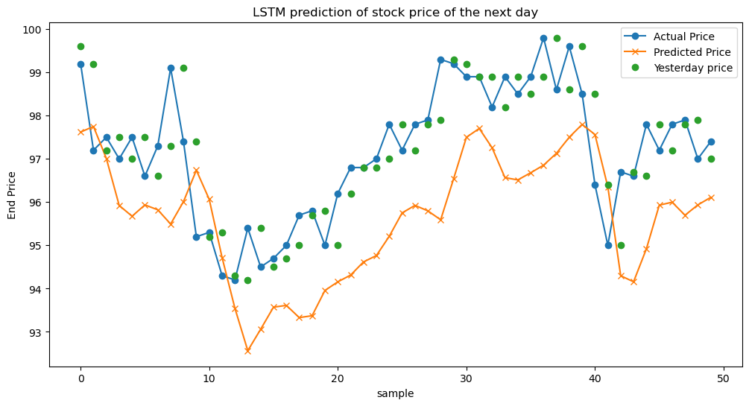
予測結果（モデル１）
・下降するという予測に偏っている
・損益の値はいずれも小さい
・方向性正解率50%未満
実際に上昇、予測も上昇: 35
実際に上昇、予測は下降: 863
実際に下降、予測も下降: 845
実際に下降、予測は上昇: 20
方向性正解率 : 47.96%
テスト期間全体の損益 : -6.800
テスト期間全体の重み付き損益 : 13.15
1日あたりの平均重み付き損益: 0.007

Slide 11
モデル１の改善案
予測の際、上昇or下降のどちらかの予測ばかりしてしまう
→上昇or下降を正しく予測できたかも考慮したい
・上昇or下降の予測が間違っていたらペナルティを与える損失
関数を採用する

Slide 12
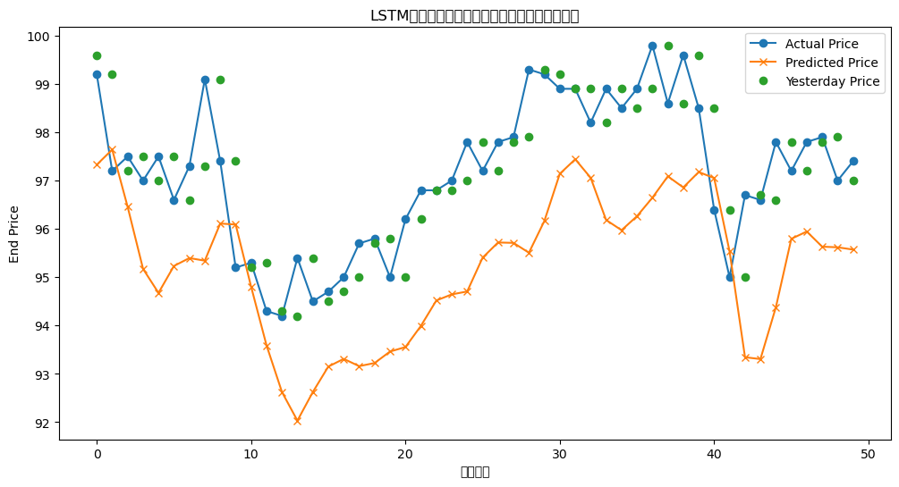
モデル2（損失関数変更）
・さらに偏りが激しくなる。
・特にこのモデルは不安定で、予測を大きく外すこともあったため不採用。
実際に上昇、予測も上昇: 7
実際に上昇、予測は下降: 891
実際に下降、予測も下降: 861
実際に下降、予測は上昇: 4
方向性正解率 : 47.30%
テスト期間全体の損益: -46.80
テスト期間全体の重み付き損益: -48.92
1日あたりの平均重み付き損益: -0.026

Slide 13
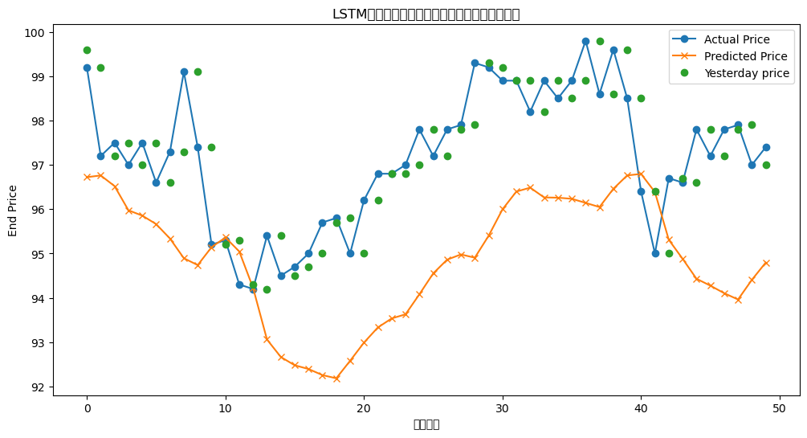
モデル3(モデル1の調整版）
・モデル１と大きな差はない。
実際に上昇、予測も上昇: 42
実際に上昇、予測は下降: 856
実際に下降、予測も下降: 837
実際に下降、予測は上昇: 28
方向性正解率 : 47.90%
テスト期間全体の損益 : -13.39
テスト期間全体の重み付き損益 : 32.26
1日あたりの平均重み付き損益: 0.017

Slide 14
まとめ、今後の課題
以上3つのモデルを作成した。予測精度の良いモデルは作ることができなかった。
反省、課題：
・特徴量の選定
・下落と予測しがちである傾向があったが、過去の株価の影響を強く受けすぎている可能性がある

